Slide 1





Toán

Slide 2
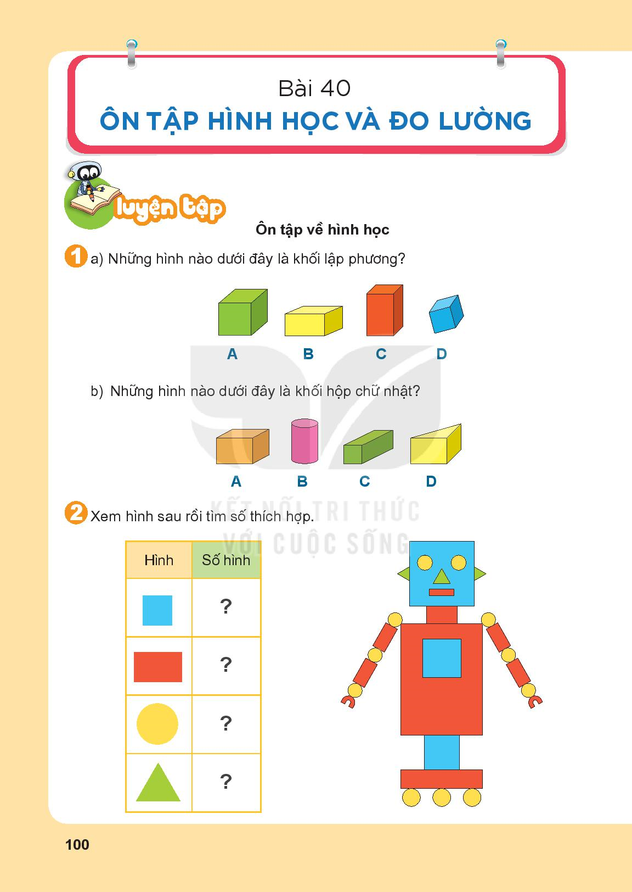

Slide 3
A
C

Slide 4
3
8
11
3

Slide 5
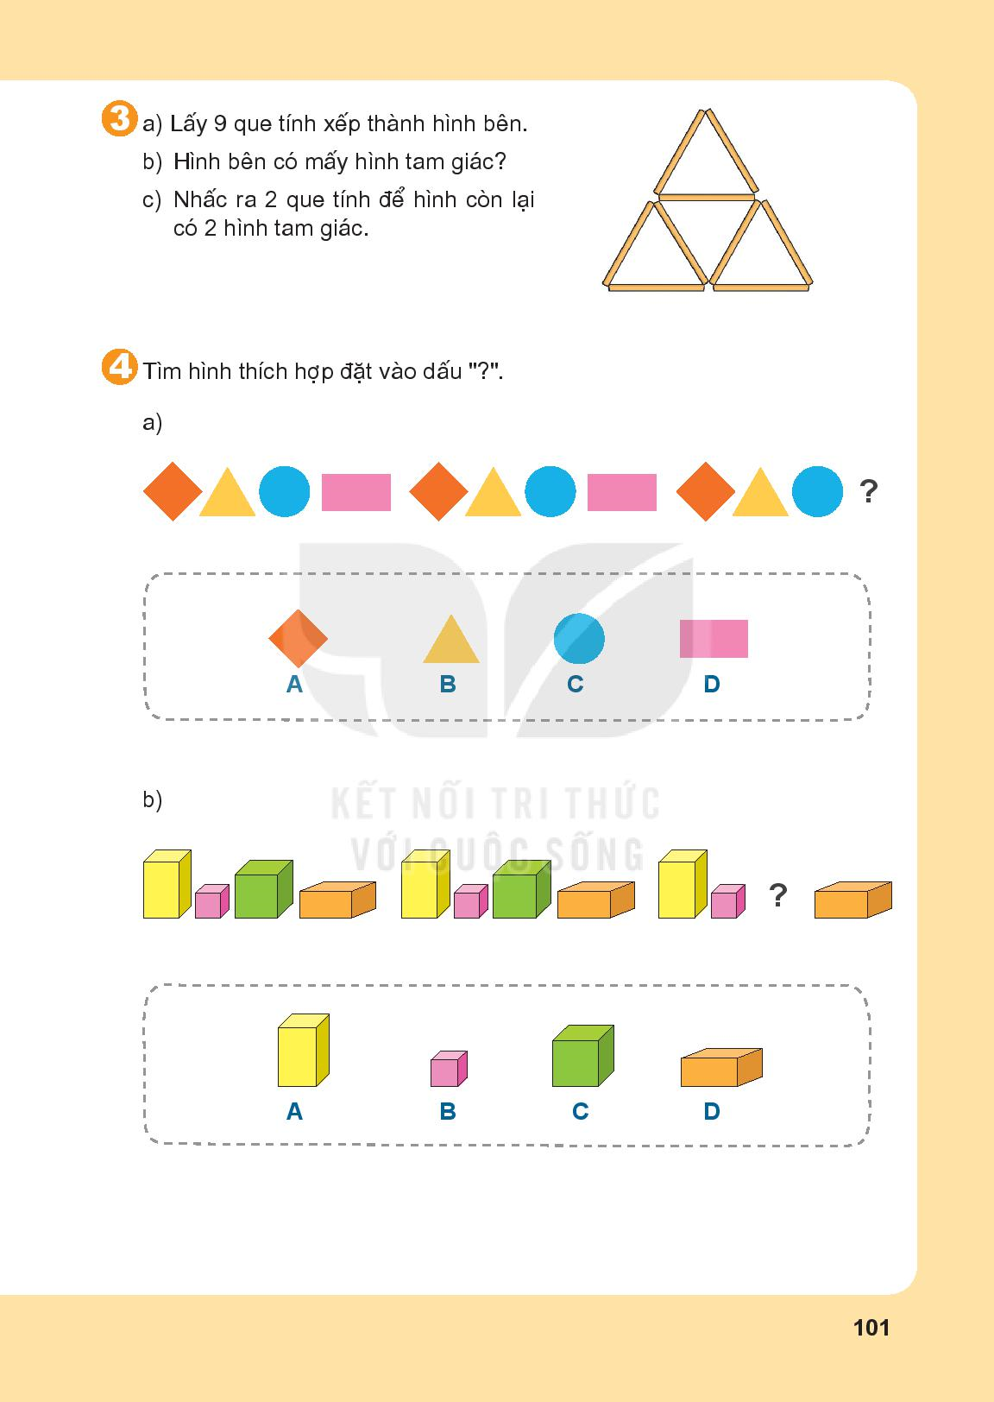

Slide 6
D
C

